Slide 1

TriMago
銘傳找飯吃? Trimago !

Slide 2
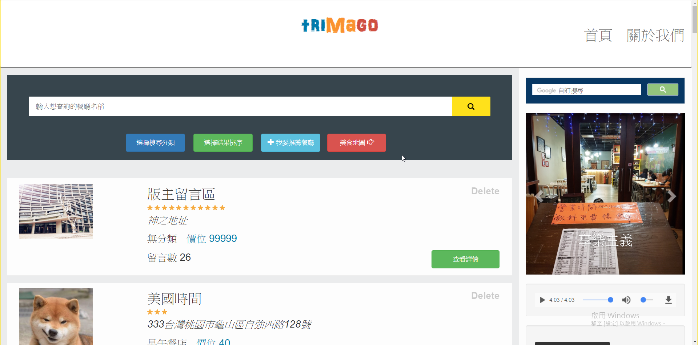
銘傳找飯吃? TriMago
提供銘傳即時的美食資訊
使用視覺化的地圖呈現
所有遊客皆可推薦餐廳及留言
開放性的資料彙整及提供

Slide 3
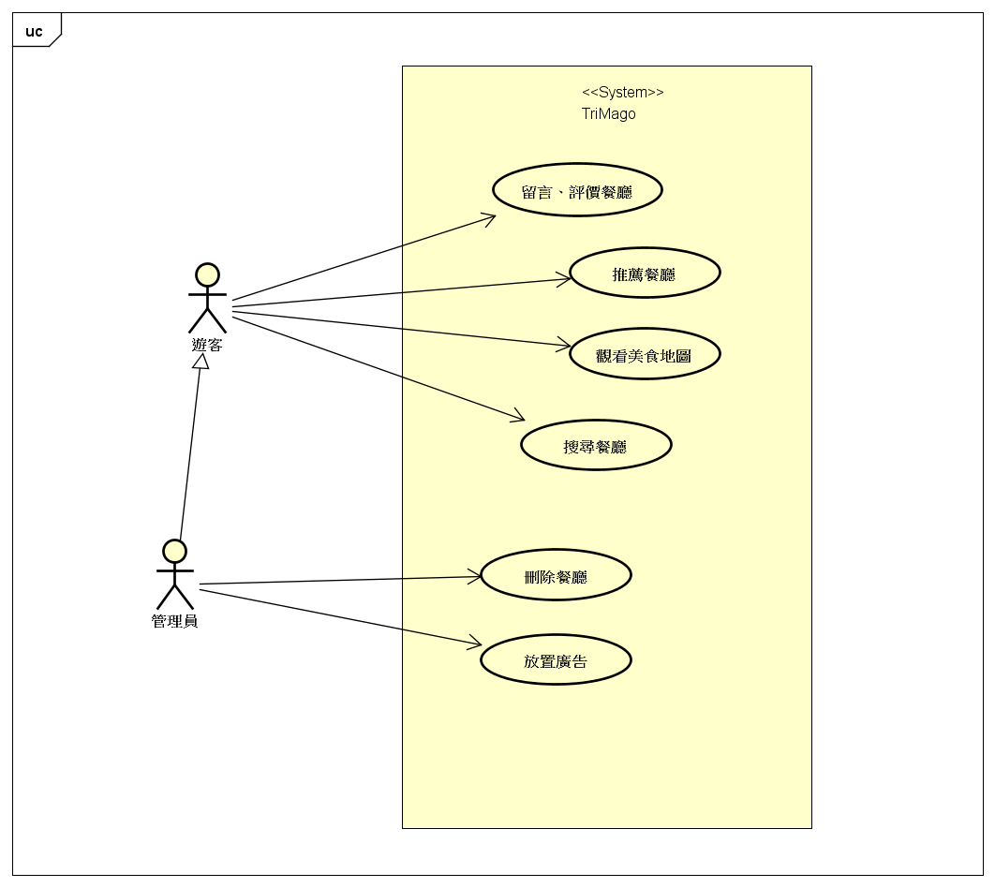
Use cases

Slide 4
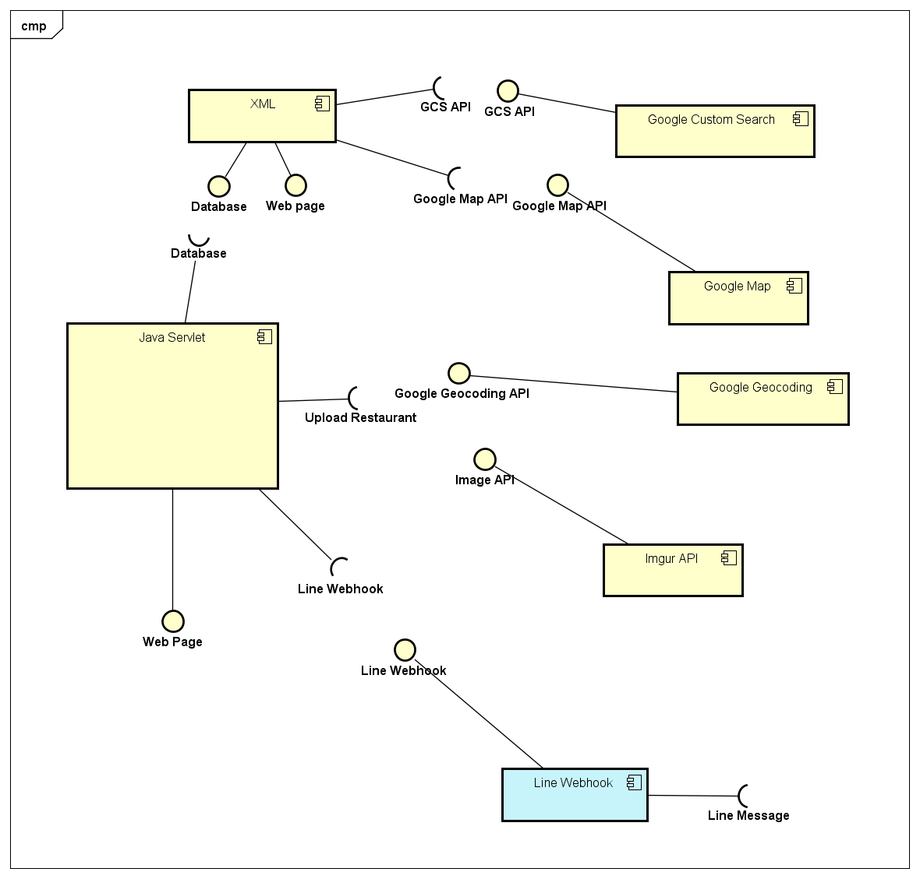
Component Diagram

Slide 5
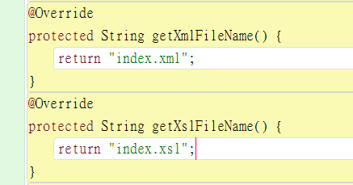
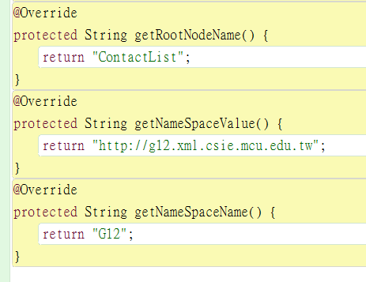
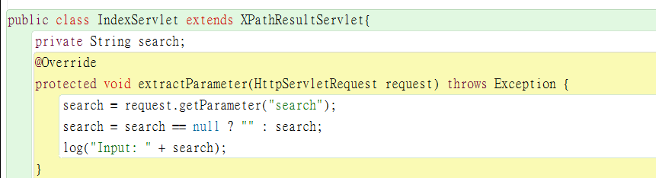
Servlet Template
Servlet樣板方法
簡化”搜尋Servlet”
提高XML操作之重複利用性

Slide 6

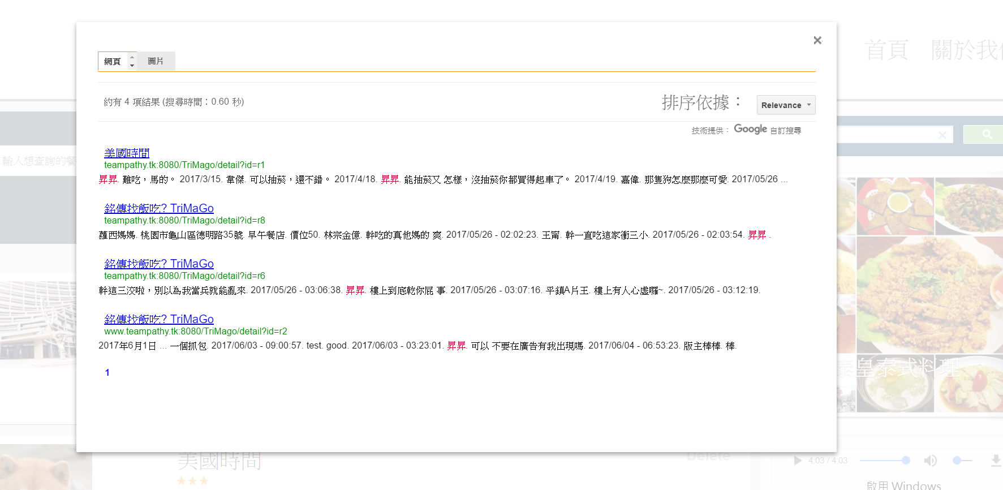
Google Custom Search
提供站內額外全局搜尋

Slide 7
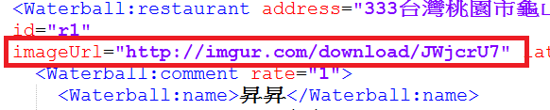

Imgur 圖床
存放餐廳所有圖片連結

Slide 8
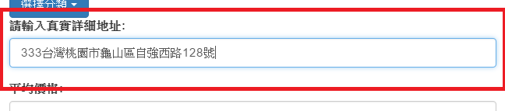
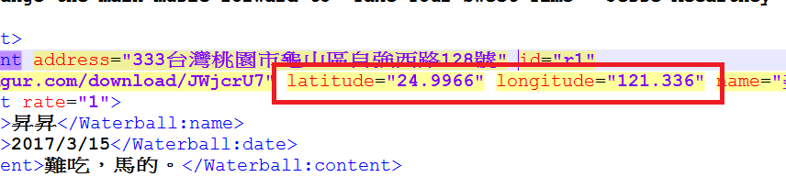
Google Geocoding API
避免要求使用者輸入座標

Slide 9
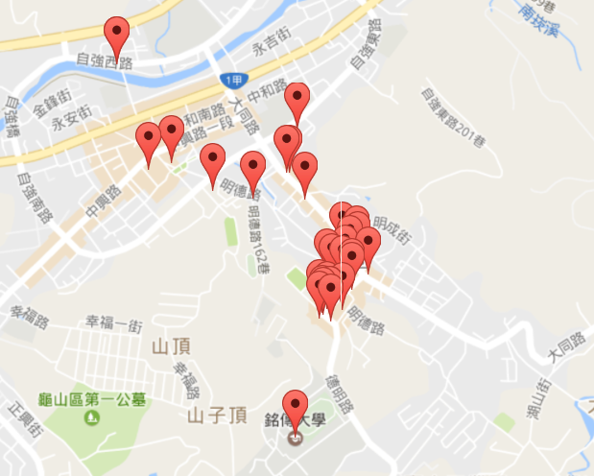
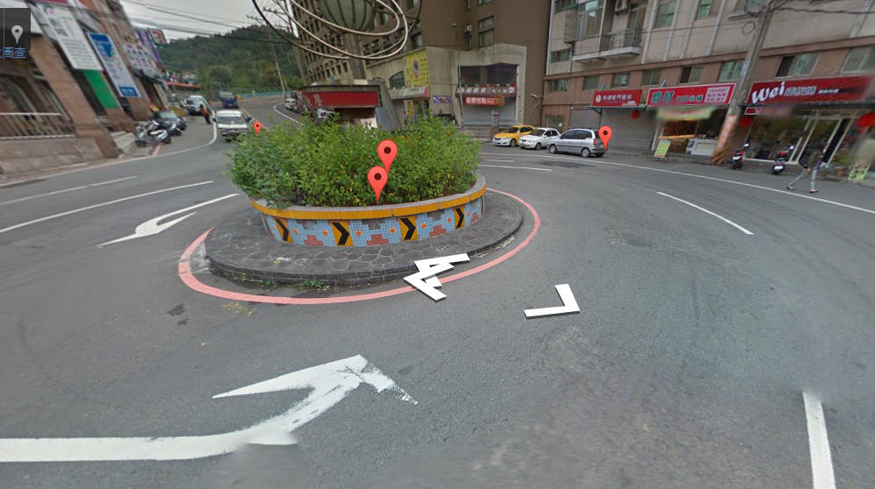
Google Map
將每組餐廳座標轉換為地圖標記點

Slide 10
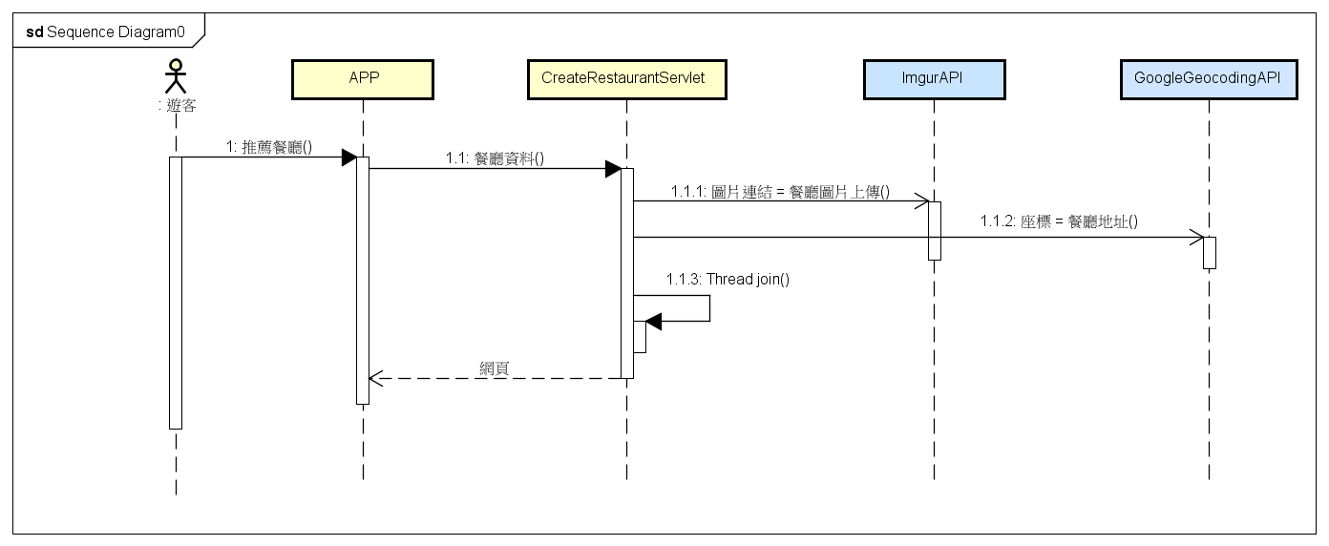
Sequence Diagram

Slide 11
Demo
TriMago Link: http://www.waterball.tk:8080/TriMago/

Slide 12
Thanks For Listening
Open Source: https://github.com/Johnny850807/XML-TriMago

